Slide 1



TRƯỜNG TIỂU HỌC ĐOÀN KẾT
CHÀO MỪNG CÁC CON ĐẾN VỚI
TIẾT TOÁN
LỚP 1A7
Giáo viên: Vũ Minh Thùy

Slide 2
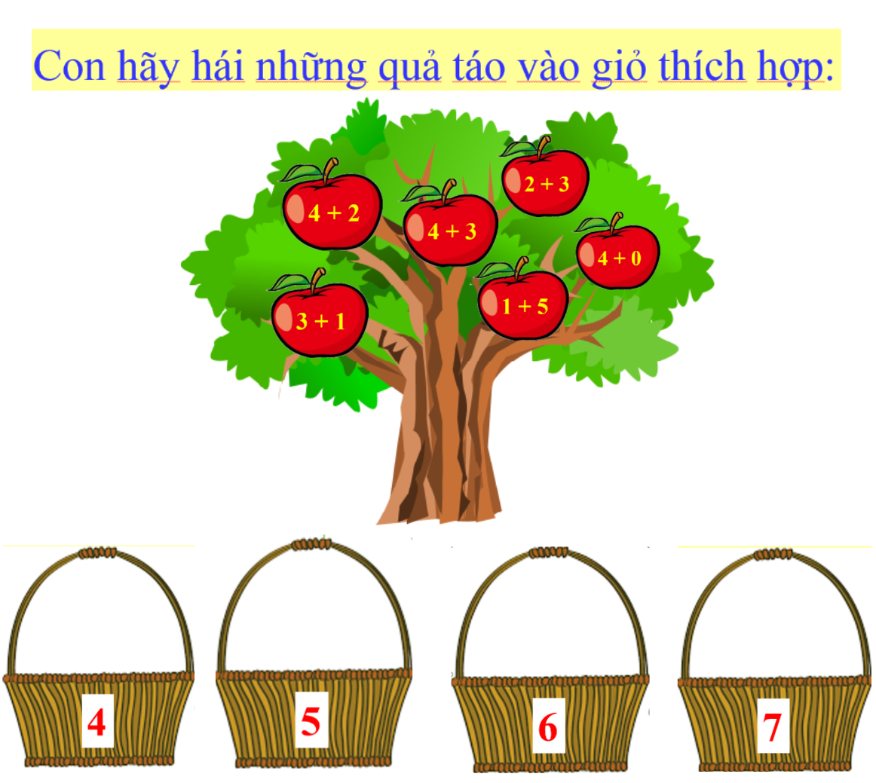

Slide 3

Thứ năm ngày 4 tháng 11 năm 2021
Toán
Bài 19: Phép cộng trong phạm vi 10 (tiết 1)

Slide 4
YÊU CẦU CẦN ĐẠT ĐƯỢC:
Biết cách tìm kết quả một phép cộng trong phạm vi 10.
Vận dụng được kiến thức, kĩ năng về phép cộng trong phạm vi 10 đã học vào giải quyết một số tính huống gắn với thực tế.
Vận dụng kiến thức kĩ năng được hình thành trong bài học để giải quyết vấn đề thực tiễn về phép cộng trong phạm vi 10.

Slide 5
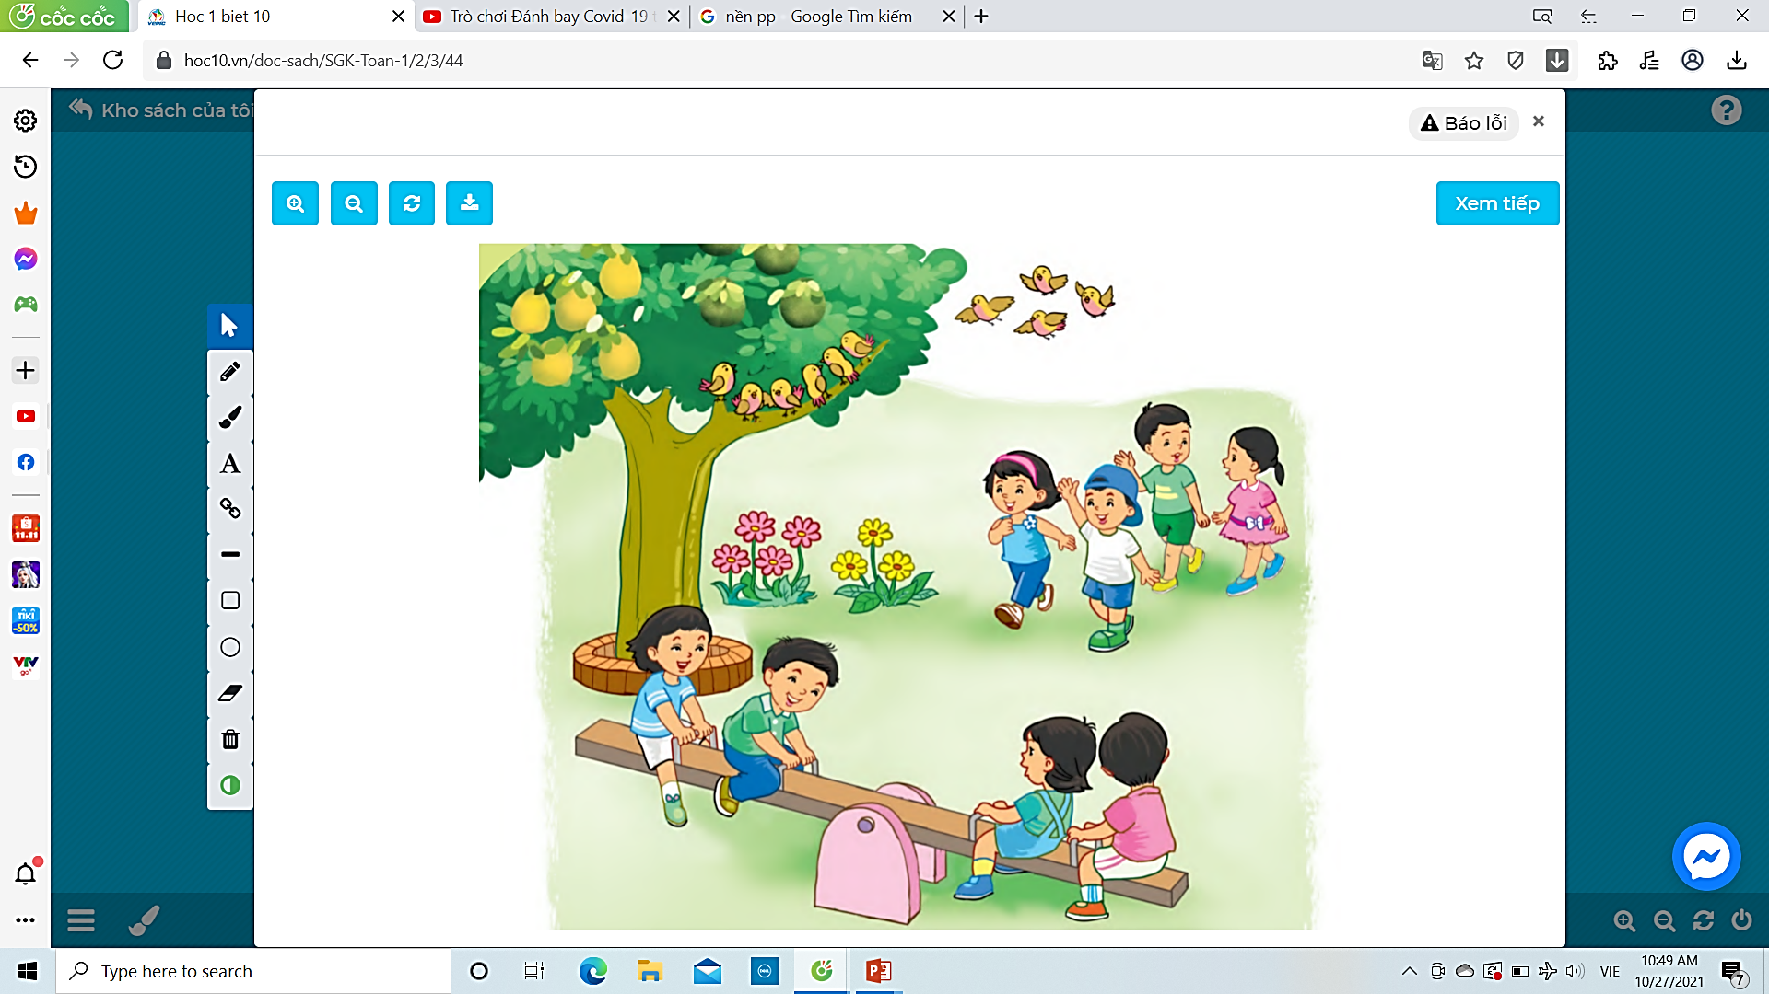

Slide 6

6
+
4
=
10

Slide 7
4
+
4
=
8

Slide 8

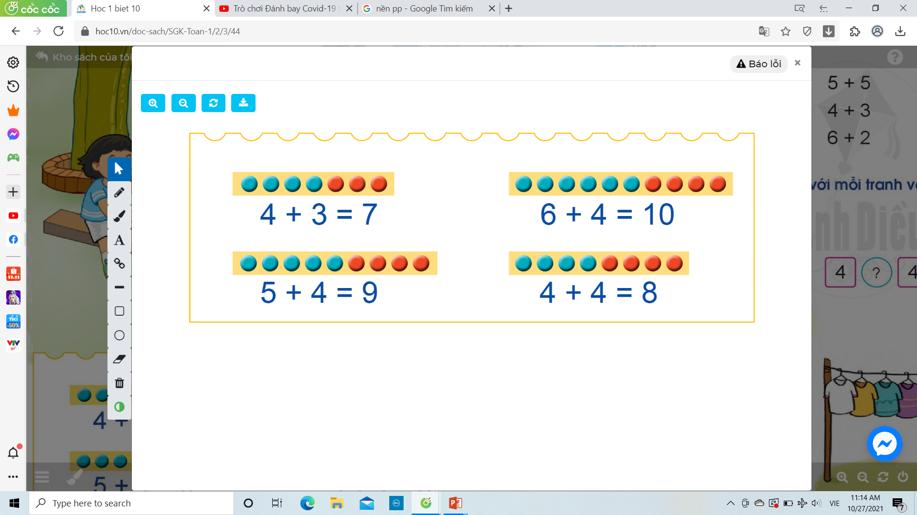
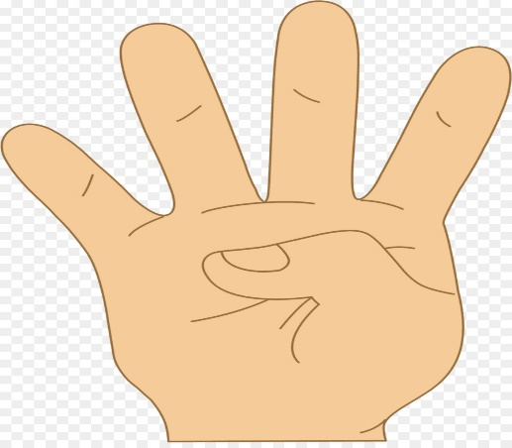





Slide 9
Thảo luận nhóm

Slide 10

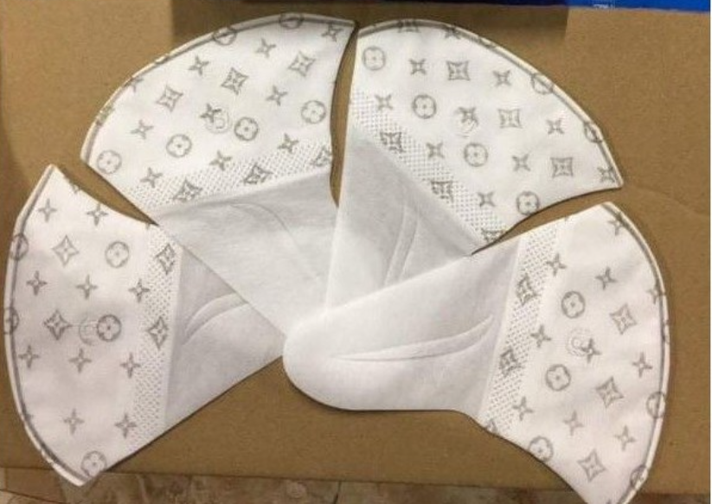
6
+
4
=
10

Slide 11

THƯ GIÃN

Slide 12


Slide 13
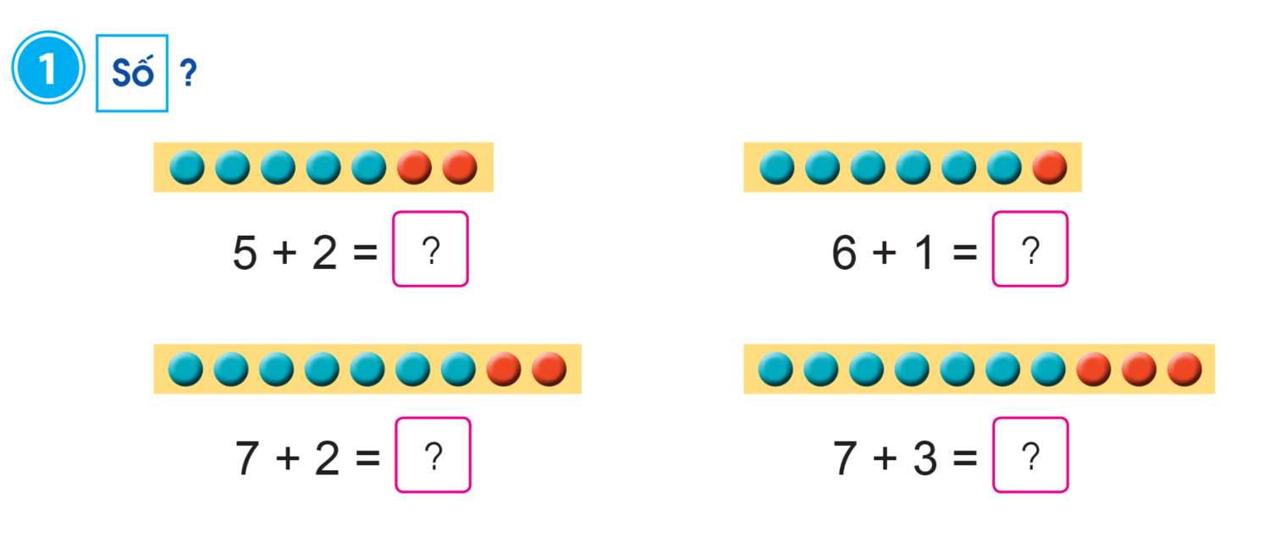

Slide 14
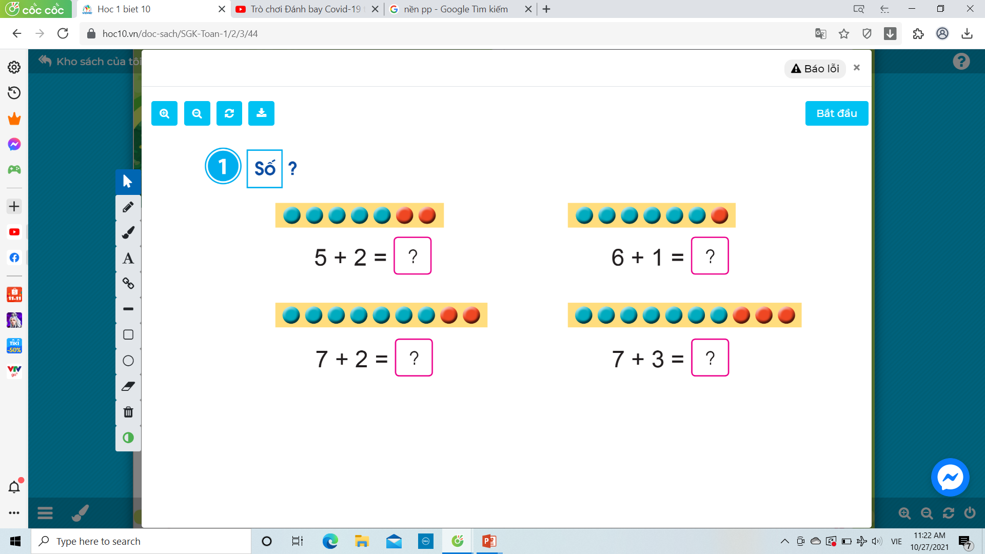
7
7
9
10

Slide 15



TRÒ CHƠI ĐÁNH BAY COVID

Slide 16
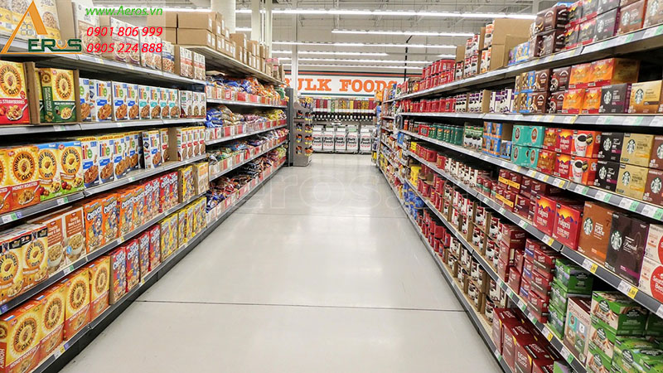





Câu 1: Tính
3 + 6 =
A: 1
B: 7
C: 6
D: 9

Slide 17

Câu 3: Tính
1 + 8 =
A: 9
B: 0
C: 5
D: 10

Slide 18
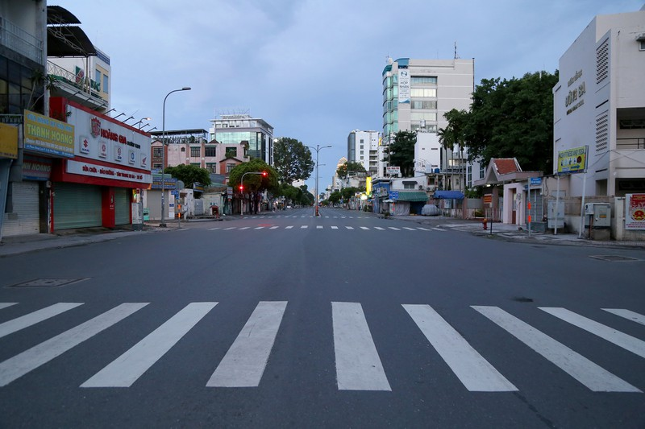
Câu 4: Tính
4 + 4 =
A: 6
B: 8
C: 10
D: 7

Slide 19
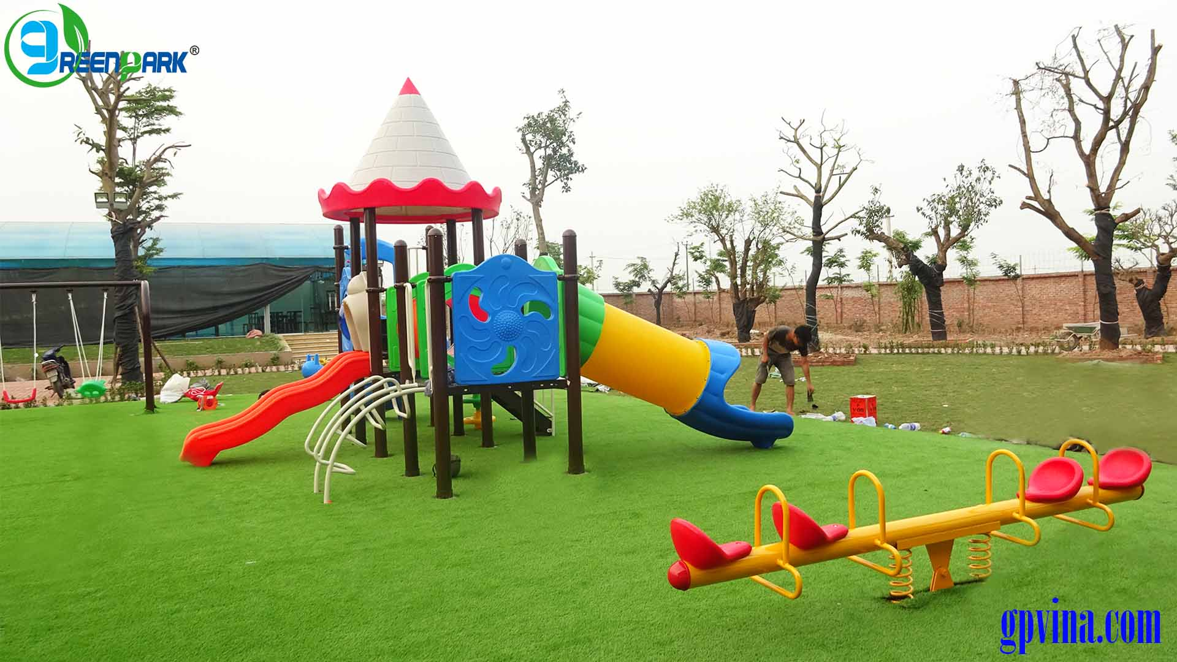
Câu 2 : Tính
10 + 0 =
A: 5
B: 9
C: 10
D: 0

Slide 20

TẠM BIỆT CÁC CON !

Slide 21

LỚP 1A5
TIỂU HỌC ĐOÀN KẾT

